Slide 1
KMA Search 프로젝트 - AI 기반 마켓데이터분석 플랫폼
정보검색기술 기말프로젝트
컴퓨터정보통신대학원
디지털융합금융학과 1조
정낙현,엄호천,박진수,김주원

Slide 2
Contents
1.
프로젝트 배경
2.
Problem
3.
KMA Search
4.
기대효과
5.
진행사항

Slide 3
01
프로젝트 배경

Slide 4
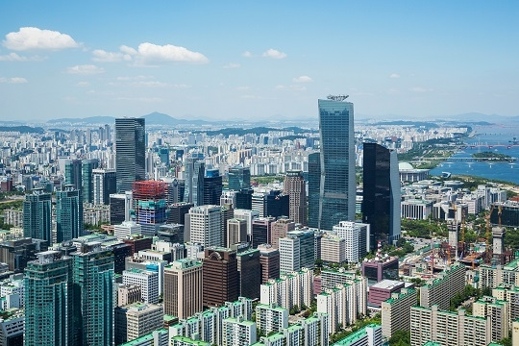
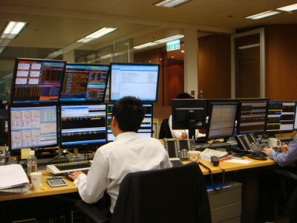
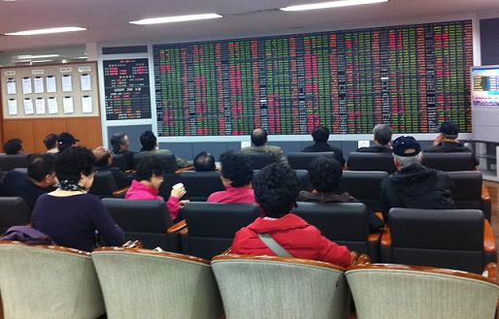

1-1. 주식투자

Slide 5
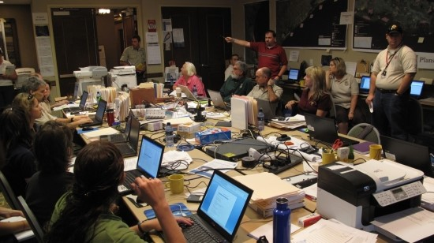
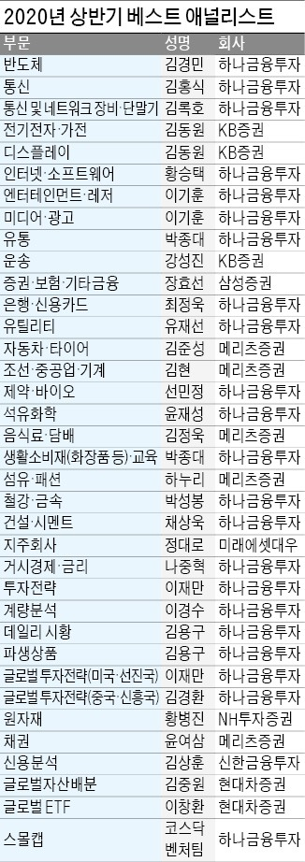
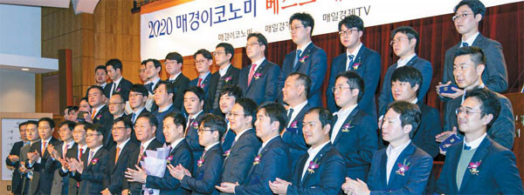
1-2. 주식 분석

Slide 6
02
Problem

Slide 7
1-1. 문제점
기존 문제점

Slide 8
03
KMA Search

Slide 9


3-1. KMA Search ?
KMA Search
Korea university
MiaeassetDaewoo
AI analyist
Research

Slide 10









3-2. KMA Search ?
SNS
마케팅
투자 추천
리서치
주가 , 재무제표 , 뉴스
KMA Search

Slide 11
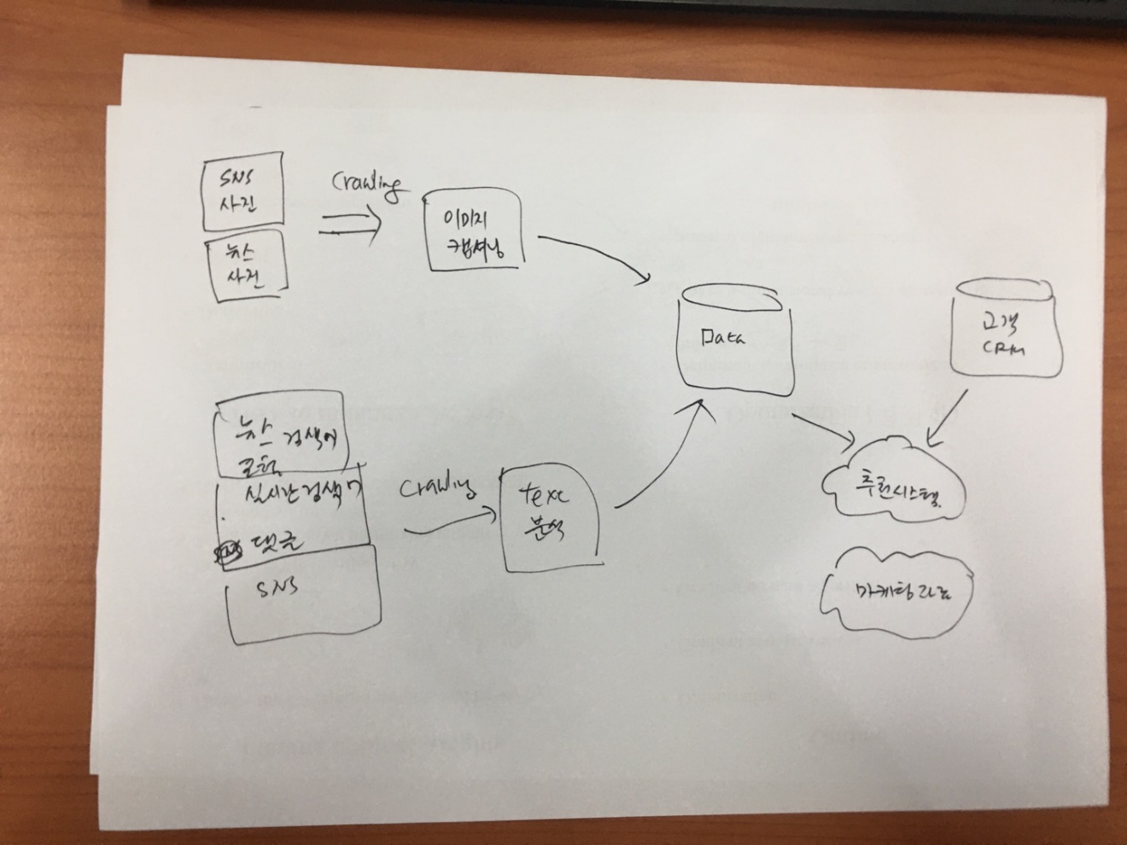
3-3. KMA Search 구성도

Slide 12
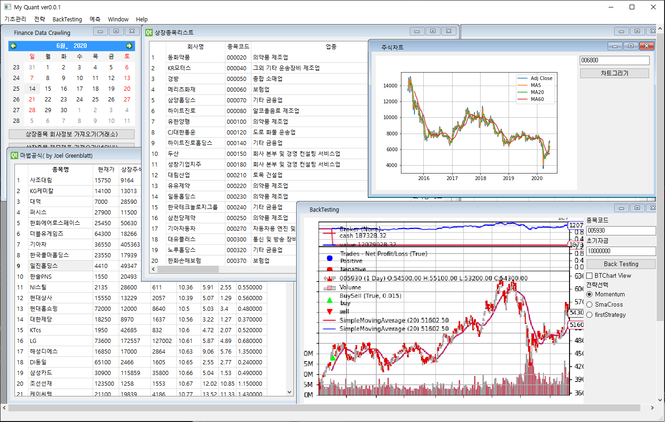
3-4. KMA Search

Slide 13
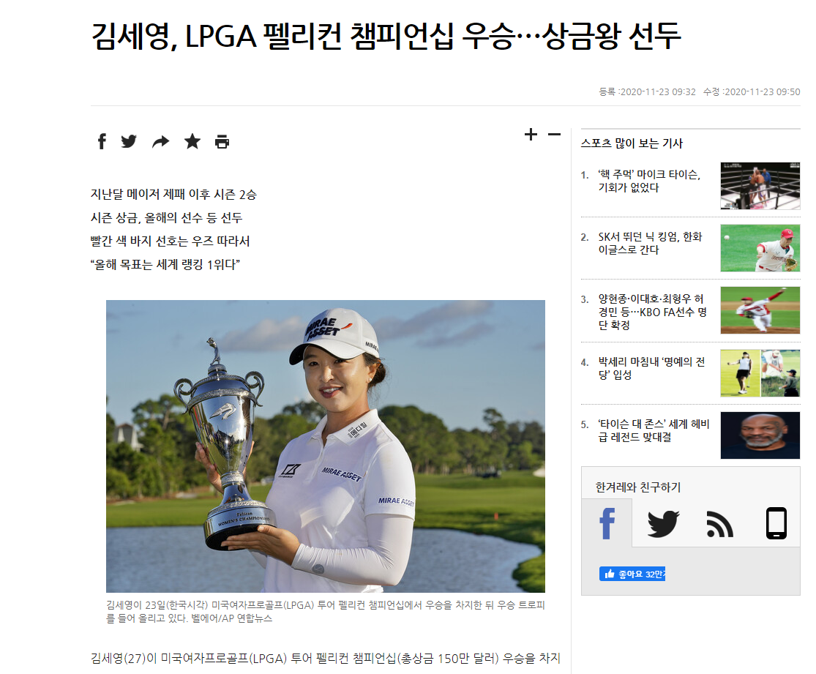
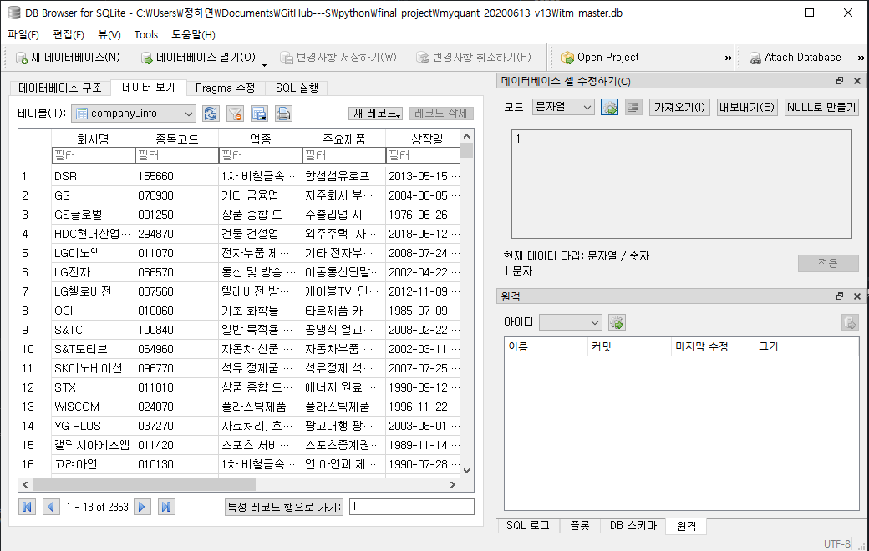
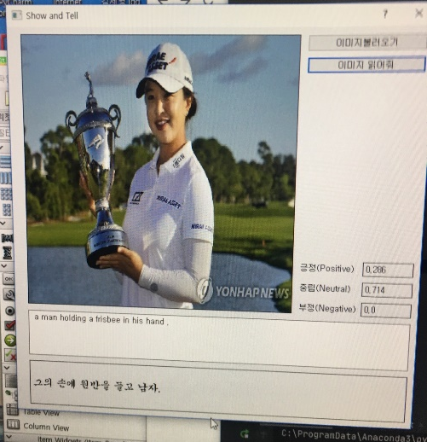
3-5. SNS,뉴스 이미지 → TEXT 가져오기
이미지 캡셔닝긍정,부정

Slide 14
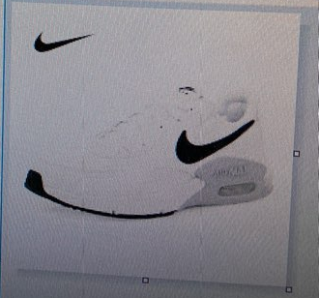
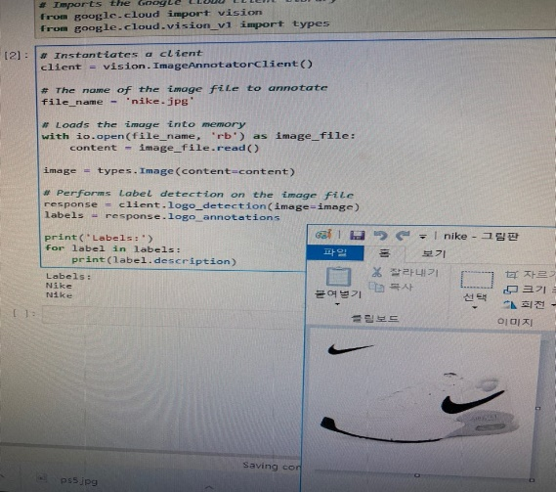
3-6. 이미지 → 로고 데이터 가져오기
기업로고 분석
긍정,부정

Slide 15
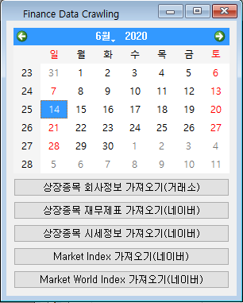
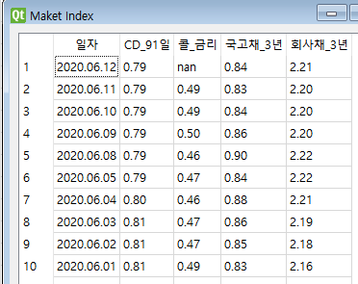
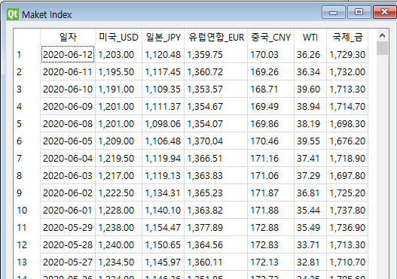
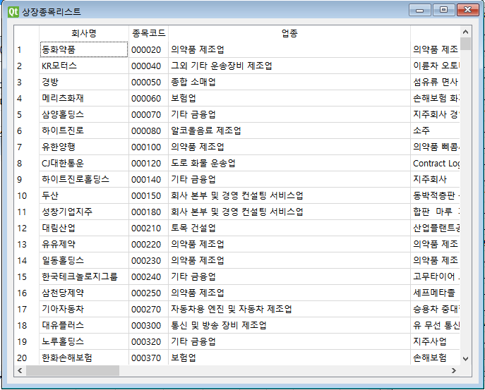
3-6. 재무데이터 가져오기

Slide 16
3-5. 재무데이터 가져오기

Slide 17
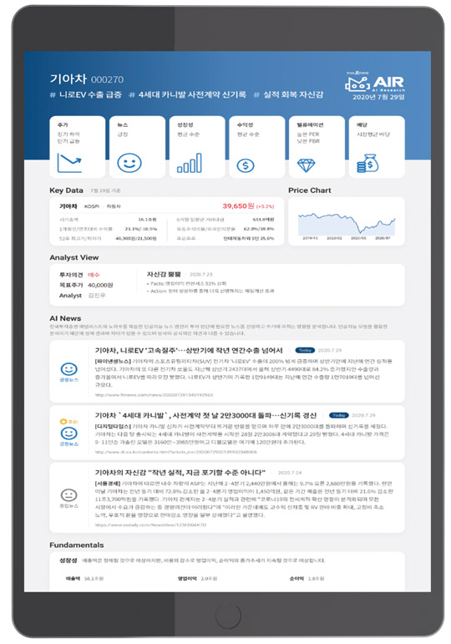
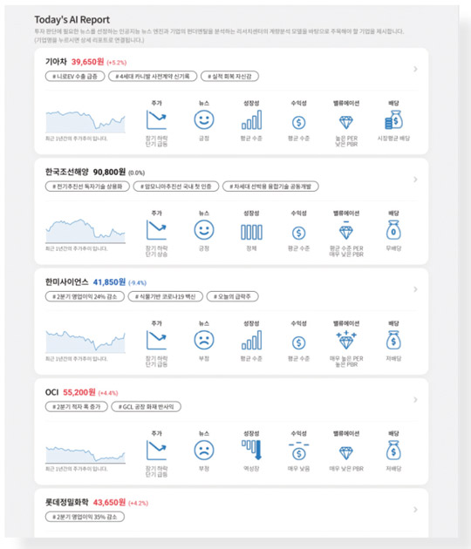
3-5. AI 리서치 보고서 생성
BERT , GPT3

Slide 18
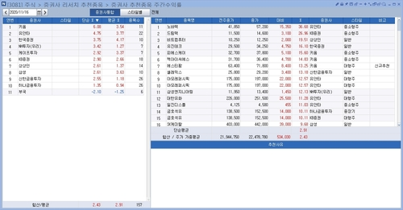
3-5. AI 추천종목
퀀트 모형

Slide 19
04
진행사항

Slide 20
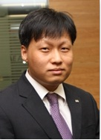



4-1. 프로젝트 인원
정낙현 (조장)
엄호천
미래에셋대우 금융상품시스템팀
미래에셋대우
전략팀
프로젝트 기획
박진수
김주원
미래에셋대우 자금팀
프로그램 개발
미래에셋대우 디지털
사례조사 ,업무분석

Slide 21
4-2. 프로젝트 개발 내용
데이터 수집 모듈
데이터 보관 및 가공 모듈
모형 및 투자 전략 모듈
백테스팅 모듈
데이터 수집
데이터 보관 가공
모형 /전략
백테스팅
주식 정보
데이터베이스
퀀트 모형
UI (그래프, 차트)
주가 , 제무재표
마법공식/모멘텀
과거 수익률

Slide 22
4-3.프로젝트 진행 일정
1주
2주
3주
4주
5주
분석/설계
주요 모듈 구현
UI 구현
테스트 / 보완
시연회
5/18 ~ 5/24
5/25 ~ 5/31
6/1 ~ 6/7
6/8 ~ 6/14
6/20

Slide 23
4-4. 프로그램 목록
프로그램 | 설명
myquant.py | 메인프로그램
company_info.py company_balance.py company_sise_all.py | 종목관련 정보 크롤링 클래스 정의 - 상장회사정보 - 상장회사 재무제표 - 상장회사 주요시세정보
market_index.py market_world_index.py | 마켓데이터 크롤링 클래스 정의 - 일자별 주요금리: CD,콜,국고채,회사채 - 주요환율:USD,JPY,EUR,CNY - WTI, 국제 금시세
myquant_bt_strategy.py | 백테스팅 클래스 BackTrader 모듈
itm_master.db | 데이터베이스 SQLITE 3

Slide 24
4-5. 진행사항
뉴스 분석 - 뉴스 크롤링 , 뉴스요약
재무 분석 - 재무 데이터 크롤링 , 마켓데이터 수신
SNS 분석 - 실시간검색어 , 이미지 분석
마케팅 자료 - 추천종목
리서치 자료 - 시황,매수,매도 의견

Slide 25
05
기대효과

Slide 26
5-1. 기대효과
뉴스 분석
재무 분석
SNS 분석
마케팅

Slide 27
감사합니다

